Slide 1
嵌入式硬件基本知识

Slide 2
提要
1
嵌入式系统硬件基础
2
嵌入式系统开发环境
3
嵌入式系统硬件开发流程

Slide 3
嵌入式软硬件的关系
如人的大脑，决定了硬件的操作模式。通过良好的操作系统以及应用程序，把硬件功能发挥到极至。
嵌入式系统软件部分
如人的手、脚、神经等部位，决定了嵌入式系统的先天功能。如运算能力和I/O接口等。
嵌入式系统硬件部分

Slide 4
构建嵌入式系统时的选择
实现 | 设计成本 | 产品成本 | 升级和改错 | 大小 | 重量 | 功耗 | 系统运行速度
分立逻辑 | 低 | 中等 | 困难 | 大 | 重 | ? | 非常快
ASIC | 高($500K/每组掩膜) | 非常低 | 困难 | 微小 – 1个硅片 | 非常轻 | 低 | 极快
可编程逻辑 – FPGA, PLD | 低 | 中等 | 容易 | 小 | 轻 | 中等到高 | 非常快
微处理器 + 内存 + 外围器件 | 低到中等 | 中等 | 容易 | 小到中等 | 轻到中等 | 中等 | 中等
单片机（片内内存和外围部件） | 低 | 中等到低 | 容易 | 小 | 轻 | 中等 | 慢速到中等
嵌入式PC | 低 | 高 | 容易 | 中等 | 中等到重 | 中等到高 | 快
专用硬件
在通用硬件上运行的软件

Slide 5
嵌入式系统硬件基础
RISC和CISC
冯·诺依曼体系结构和哈佛体系结构
流水线
嵌入式微处理器体系架构
总线
高速输入输出接口
输入输出设备

Slide 6
CISC和RISC
CISC：复杂指令集（Complex Instruction Set Computer）
具有大量的指令和寻址方式，指令长度可变
8/2原则：80%的程序只使用20%的指令
大多数程序只使用少量的指令就能够运行。
RISC：精简指令集（Reduced Instruction Set Computer)
只包含最有用的指令，指令长度固定，确保数据通道快速执行每一条指令，使CPU硬件结构设计变得更为简单。

Slide 7
CISC与RISC的数据通道
开始
IF
ID
ALU
MEM
REG
退出
微操作通道
CISC：寻址方式复杂
开始
IF
ID
REG
ALU
MEM
退出
单通数据通道
RISC：Load/Store结构
Notes:
I：instruction，F：Fetch，D：Decode。

Slide 8
CISC的背景和特点
背景: 存储资源紧缺, 强调编译优化
增强指令功能，设置一些功能复杂的指令，把一些原来由软件实现的、常用的功能改用硬件的（微程序）指令系统来实现
为节省存储空间，强调高代码密度，指令格式不固定，指令可长可短，操作数可多可少
寻址方式复杂多样，操作数可来自寄存器，也可来自存储器
采用微程序控制，执行每条指令均需完成一个微指令序列
CPI > ５，指令越复杂，CPI越大。
Notes:
微指令序列:一条机器指令的功能是用许多条微指令组成的序列来实现的，这个微指令序列通常叫做微程序
CPI：cycle per instruction

Slide 9
CISC的主要缺点
指令使用频度不均衡。
高频度使用的指令占据了绝大部分的执行时间，扩充的复杂指令往往是低频度指令。
大量复杂指令的控制逻辑不规整，不适于VLSI工艺
VLSI的出现，使单芯片处理机希望采用规整的硬联逻辑实现，而不希望用微程序，因为微程序的使用反而制约了速度提高。(微码的存控速度比CPU慢5-10倍)。
软硬功能分配
复杂指令增加硬件的复杂度，使指令执行周期大大加长，直接访存次数增多，数据重复利用率低。
不利于先进指令级并行技术的采用
流水线技术

Slide 10
RISC基本设计思想
减小CPI: CPUtime=Instr_Count * CPI * Clock_cycle
精简指令集：保留最基本的,去掉复杂、使用频度不高的指令
采用Load/Store结构，有助于减少指令格式，统一存储器访问方式
采用硬接线控制代替微程序控制

Slide 11
RISC:减少指令平均执行周期数
CPUtime = Instr_Count * CPI * Clock_cycle
IC_{RISC} > IC _{CISC}, 30%---40%
CC_{RISC} < CC_{CISC}
CPI_{RISC} < CPI_{CISC} ， 20%
超标量、超流水线、VLIW等系统结构， 目标在于减小CPI，可使CPI<1
Notes:
VLIW是英文“Very Long Instruction Word”的缩写，中文意思是“超长指令集架构”，VLIW架构采用了先进的EPIC（清晰并行指令）设计，我们也把这种构架叫做“IA-64架构”。每时钟周期例如IA-64可运行20条指令，而CISC通常只能运行1-3条指令，RISC能运行4条指令，可见VLIW要比CISC和RISC强大的多。VLIW的最大优点是简化了处理器的结构，删除了处理器内部许多复杂的控制电路，这些电路通常是超标量芯片（CISC和RISC）协调并行工作时必须使用的，VLIW的结构简单，也能够使其芯片制造成本降低，价格低廉，能耗少，而且性能也要比超标量芯片高得多。目前基于这种指令架构的微处理器主要有Intel的IA-64和AMD的x86-64两种。

Slide 12
RISC的提出与发展
Load/Store结构提出： CDC6600(1963)--CRAY1(1976)
RISC思想最早在IBM公司提出，但不叫RISC，IBM801处理器是公认体现RISC思想的机器。
1980年，Berkeley的Patterson和Dizel提出RISC名词，并研制了RISC-Ι,Π实验样机。
1981年Stenford的Hennessy研制MIPS芯片。
85年后推出商品化RISC: MIPS1(1986)和SPARC V1(1987)
Notes:
1963年8月，克雷终于从“密林”深处复出，把一台被他亲切称作“简单的蠢东西” —— CDC6600超级计算机公布于世。CDC6600是真正意义上的超级计算机，共安装了35万个晶体管，运算速度为1Mflops。至1969年，克雷研制的CDC6600以及改进型CDC7600巨型机共售出150余台。

Slide 13
典型的高性能RISC处理器
SUN公司的SPARC(1987)
MIPS公司的SGI:MIPS(1986)
HP公司的PA-RISC,
IBM，Motorola公司的PowerPC
DEC、Compac公司的Alpha AXP
IBM的RS6000(1990)第一台Superscalar RISC机
Notes:
MIPS技术公司是一家设计制造高性能、高档次及嵌入式32位和64位处理器的厂商，在RISC处理器方面占有重要地位。1984年，MIPS计算机公司成立。1992年，SGI收购了MIPS计算机公司。1998年，MIPS脱离SGI，成为MIPS技术公司。
MIPS公司设计RISC处理器始于二十世纪八十年代初，1986年推出R2000处理器，1988年推R3000处理器，1991年推出第一款64位商用微处器R4000。之后又陆续推出R8000(于1994年 )、R10000(于1996年)和R12000(于1997年)等型号。
随后，MIPS公司的战略发生变化，把重点放在嵌入式系统。1999年，MIPS公司发布MIPS32和MIPS64架构标准，为未来MIPS处理器的开发奠定了基础。新的架构集成了所有原来MIPS指令集，并且增加了许多更强大的功能。MIPS公司陆续开发了高性能、低功耗的32位处理器内核(core)MIPS324Kc与高性能64位处理器内核MIPS64 5Kc。2000年，MIPS公司发布了针对MIPS32 4Kc的版本以及64位MIPS 64 20Kc处理器内核。

Slide 14
CISC与RISC的对比
类别 | CISC | RISC
指令系统 | 指令数量很多 | 较少，通常少于100
执行时间 | 有些指令执行时间很长，如整块的存储器内容拷贝；或将多个寄存器的内容拷贝到存贮器 | 没有较长执行时间的指令
编码长度 | 编码长度可变，1-15字节 | 编码长度固定，通常为4个字节
寻址方式 | 寻址方式多样 | 简单寻址
操作 | 可以对存储器和寄存器进行算术和逻辑操作 | 只能对寄存器对进行算术和逻辑操作，Load/Store体系结构
编译 | 难以用优化编译器生成高效的目标代码程序 | 采用优化编译技术，生成高效的目标代码程序

Slide 15
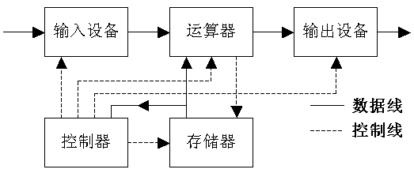
冯·诺依曼体系结构
Notes:
1945年，冯.诺曼首先提出了“存储程序”的概念和二进制原理，后来，人们把利用这种概念和原理设计的电子计算机系统统称为“冯.诺曼型结构”计算机。冯.诺曼结构的处理器使用同一个存储器，经由同一个总线传输.
冯.诺曼结构处理器具有以下几个特点：
必须有一个存储器；
必须有一个控制器；
必须有一个运算器，用于完成算术运算和逻辑运算；
必须有输入和输出设备，用于进行人机通信。
冯.诺曼的主要贡献就是提出并实现了“存储程序”的概念。由于指令和数据都是二进制码，指令和操作数的地址又密切相关，因此，当初选择这种结构是自然的。但是，这种指令和数据共享同一总线的结构，使得信息流的传输成为限制计算机性能的瓶颈，影响了数据处理速度的提高。
在典型情况下，完成一条指令需要3个步骤，即：取指令、指令译码和执行指令。从指令流的定时关系也可看出冯.诺曼结构与哈佛结构处理方式的差别。举一个最简单的对存储器进行读写操作的指令，如下图所示，指令1至指令3均为存、取数指令，对冯.诺曼结构处理器，由于取指令和存取数据要从同一个存储空间存取，经由同一总线传输，因而它们无法重叠执行，只有一个完成后再进行下一个。

Slide 16
冯·诺依曼体系结构
存储器
指令寄存器
程序
控制器
指令0
指令1
指令2
指令3
指令4
数据通道
数据
输入
输出
中央处理器
数据0
数据1
数据2

Slide 17
哈佛体系结构
地址
程序存储器
指令寄存器
指令0
控制器
指令1
指令
指令2
地址
数据存储器
数据通道
输入
输出
数据0
CPU
数据1
数据
数据2

Slide 18
流水线技术
流水线(Pipeline)技术：几个指令可以并行执行
提高了CPU的运行效率
内部信息流要求通畅流动
Add
取指
译码
执行add
Sub
取指
译码
执行sub
Cmp
取指
译码
执行cmp
时间

Slide 19
指令流水线—以ARM为例
为增加处理器指令流的速度，ARM7 系列使用3级流水线.
允许多个操作同时处理，比逐条指令执行要快。
PC指向正被取指的指令，而非正在执行的指令
ARM Thumb
PC PC
Fetch
从存储器中读取指令
PC - 4 PC-2
Decode
解码指令
寄存器读（从寄存器Bank）
移位及ALU操作
寄存器写（到寄存器Bank ）
PC - 8 PC - 4
Execute
Notes:
PC:Program Counter 程序计数器

Slide 20
最佳流水线
周期
1 2 3 4 5 6
操作
ADD
Fetch
Decode
Execute
SUB
Fetch
Decode
Execute
MOV
Fetch
Decode
Execute
AND
Fetch
Decode
Execute
ORR
Fetch
Decode
Execute
Fetch
Decode
Execute
EOR
Decode
Fetch
CMP
Fetch
RSB
该例中用6个时钟周期执行了6条指令
所有的操作都在寄存器中（单周期执行）
指令周期数 (CPI) = 1

Slide 21
LDR 流水线举例
周期
1 2 3 4 5 6
操作
ADD
Fetch
Decode
Execute
SUB
Fetch
Decode
Execute
LDR
Fetch
Decode
Execute
Data
Writeback
MOV
Fetch
Decode
Execute
AND
Fetch
Decode
ORR
Fetch
该例中，用6周期执行了4条指令
指令周期数 (CPI) = 1.5

Slide 22
分支流水线举例
周期
1 2 3 4 5
地址 操作
0x8000 BL
Fetch
Decode
Execute
Linkret
Adjust
0x8004 X
Fetch
Decode
0x8008 XX
Fetch
0x8FEC ADD
Fetch
Decode
Execute
Fetch
Decode
Execute
0x8FF0 SUB
Fetch
Decode
0x8FF4 MOV
Fetch
流水线被阻断
注意:内核运行在ARM状态

Slide 23
超标量执行
超标量(Superscalar)执行：超标量CPU采用多条流水线结构
指令
取指
取指
流水线1
译码1
流水线2
译码1
译码2
译码2
执行1
执行1
执行2
执行2
数据回写

Slide 24
高速缓存（CACHE）
1、为什么采用高速缓存
微处理器的时钟频率比内存速度提高快得多，高速缓存可以提高内存的平均性能。
2、高速缓存的工作原理
高速缓存是一种小型、快速的存储器，它保存部分主存内容的拷贝。
高速缓存控制器
数据
CACHE
主存
CPU
地址
数据

Slide 25
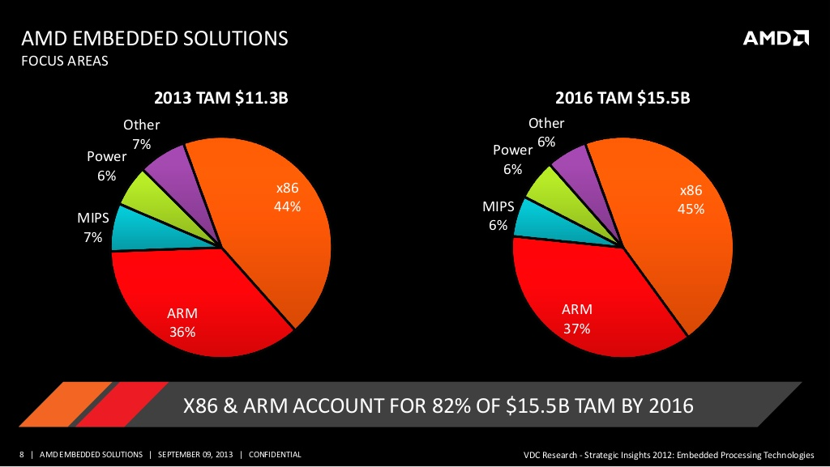
嵌入式处理器体系结构
目前市场占有最大的四种处理器体系结构
ARM、x86、MIPS、POWERPC
Notes:
HP54X的CPU都是SH3

Slide 26
32位-64位
Total Embedded Control Market Shipments by Type
总共约26亿个32位处理器
付运，占总数96亿的27%
2005年ARM为17亿个，
约占32位总量的70%左右
Total MCU, by Sub-Category (excl. DSP)
Source: Semico Research Corp. and SIA/WSTS

Slide 27
ARM系列
ARM(Advanced RISC Machine)公司是一家专门从事芯片IP设计与授权业务的英国公司，其产品有ARM内核以及各类外围接口。
ARM内核是一种32位RISC微处理器，具有功耗低、性价比高、代码密度高等三大特色。
目前，90%的移动电话、大量的游戏机、手持PC和机顶盒等都已采用了ARM处理器，许多一流的芯片厂商都是ARM的授权用户（Licensee），如Intel、Samsung、TI、Motorola、ST等，ARM已成为业界公认的嵌入式微处理器标准。

Slide 28























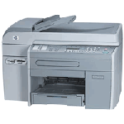







当前的主流ARM处理器
ARM7
世界上最为广泛使用的 CPU 之一
<100MHz
ARM9
100-300MHz
1.7B ARM Powred shipment in year of 2005, 31% is ARM9 based.

Slide 29
ARM处理器的分类
结构体系版本（Architecture）
ARM v4T
ARM v5TE
ARM v6
ARM Cortex (v7)
Processor Family
ARM7
ARM9
ARM10
ARM11
ARM Cortex
按应用特征分类
应用处理器
Application Processor
实时控制处理器
Real-time Controller
微控制器
Micro-controller
特征：MMU, Cache
最快频率、最高性能、合理功耗
特征：MPU, Cache
实时响应、合理性能、较低功耗
特征：no sub-memory system
一般性能、最低成本、极低功耗

Slide 30
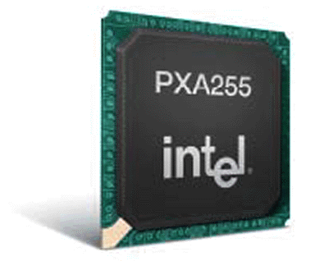
INTEL的Xscale架构处理器
基于ARM V5TE体系结构
兼容ARM V5TE ISA指令集（不支持浮点指令集）
在处理器内核周围提供了
指令和数据存储器管理单元
指令、数据和微小数据缓存
写缓冲、挂起缓冲和分支目标缓冲器
电源管理
性能监控
调试
JTAG单元以及协处理器接口
MAC协处理器
内核存储总线

Slide 31
MIPS:简介
MIPS是世界上很流行的一种RISC处理器。
MIPS的意思是“无互锁流水级的微处理器”(Microprocessor without interlocked piped stages)。
其机制是尽量利用软件办法避免流水线中的数据相关问题。
MIPS处理器是由斯坦福（Stanford）大学John Hennery教授领导的研究小组研制出来的。

Slide 32
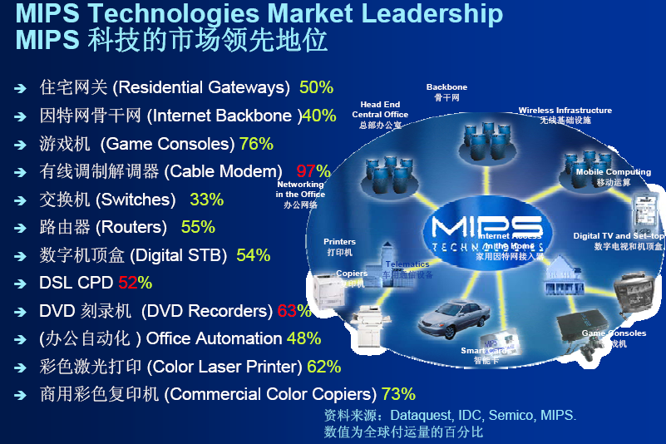
MIPS市场

Slide 33
MIPS
在MIPS的32位内核中
4K系列对应于SOC应用设计；
M4K系列内核是为在下一代消费电子、网络、宽带应用中越来越受欢迎的多CPU SOC所设计；
4KE系列具有目前32位通用嵌入式处理器中最高的DMIPS/MHz性能指标；
4KS系列由于采用了特殊的SmartMIPS体系结构，特别适用于需要安全数据传输的领域，比如网络、智能卡等；
5K和20Kc系列属于MIPS的64位内核
5K能提供1.4DMIPS/MHz的性能以及最低350MHz的运行速率。
20Kc是当今最快的可授权嵌入式处理器内核。一般运行在600MHz，具有7段流水线的20Kc内核，能提供1.2GFLOPS的峰值浮点运算能力。

Slide 34
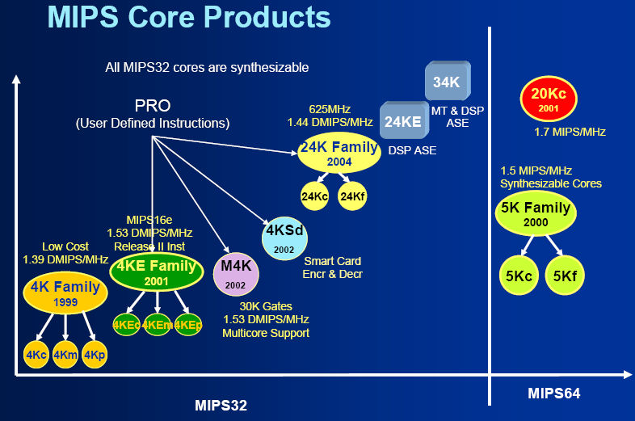
MIPS产品路线图

Slide 35
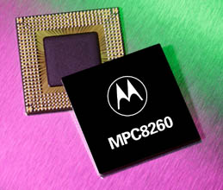
PowerPC体系结构
Motorola半导体（现Freescale半导体）联合IBM以及苹果电脑
IBM
PowerPC 750
PowerPC G3
Motorola
MPC
MC

Slide 36
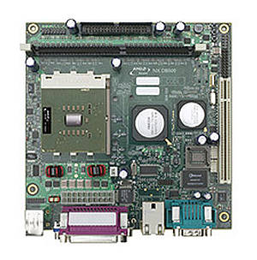
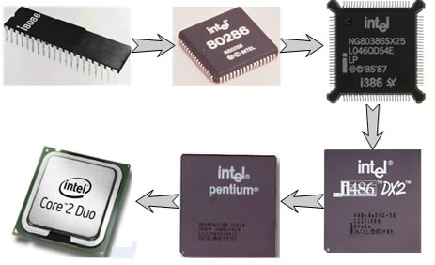
X86体系结构
主要由AMD，Intel，NS，ST等公司提供，如：Am186/88、Elan520、嵌入式K6，386EX、STPC等。
主要应用在工业控制、通信等领域。
国内由于对X86体系比较熟悉，得到广泛应用，特别是嵌入式PC的应用非常广泛。

Slide 37
总线概述
总线是CPU与存储器和设备通信的机制，是计算机各部件之间传送数据、地址和控制信息的公共通道。
片内总线或内部总线：连接CPU内部各主要功能部件
按相对于CPU位置划分
总线分类
片外总线：CPU与存储器（RAM和ROM）和I/O接口之间进行信息交换的通道
数据总线Dbus
按功能和信号类型
地址总线Abus
控制总线Cbus

Slide 38
总线概述
又称总线位宽，指的是总线能同时
传送数据的位数。如16位总线就是
具有16位数据传送能力。
总线宽度
总线的主要参数
总线带宽(单位:MB/s)
=（总线宽度/8）× 总线频率
总线工作速度的一个重要参数，
工作频率越高，速度越快。
通常用MHz表示。
总线频率
如：总线宽度32位，频率66MHZ，则
总线带宽=（32/8）* 66MHz=264MB/s
又称总线的数据传送率，是指在一
定时间内总线上可传送的数据总量，
用每秒最大传送数据量来衡量。
总线带宽越宽，传输率越高。
总线带宽

Slide 39
总线概述
一个微处理器系统可能含有多条总线
高速总线
桥
低速总线
高速设备
总线互联的电路
低速设备
原因：
数据宽度：高速总线通常提供较宽的数据连接。
成本：高速总线通常采用更昂贵的电路和连接器。
桥允许总线独立操作，这样在I/O操作中可提供某些并行性。

Slide 40
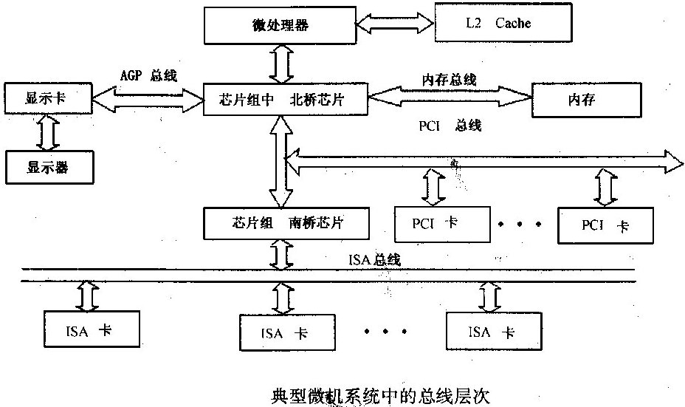
总线概述-典型PC机总线结构

Slide 41
总线概述-嵌入式系统总线
Micro-
processor
Cache
Memory
controller
DMA
controller
Processor-local bus
Peripheral
Peripheral
Peripheral
Bridge
Peripheral bus
嵌入式系统总线

Slide 42
AMBA总线
AMBA（Advanced Microcontroller Bus Architecture）是ARM 公司研发的一种总线规范，目前为3.0 版本。
在AMBA总线规范中，定义了3种总线:
AHB(Advanced High-performance Bus)：用于高性能系统模块的连接，支持突发模式数据传输和事务分割；可以有效地连接处理器、片上和片外存储器，支持流水线操作。
ASB（Advanced System Bus）：也用于高性能系统模块的连接，由AHB总线替代；
APB（Advanced Peripheral Bus）：用于较低性能外设的简单连接，一般是接在AHB或ASB系统总线上的第二级总线。

Slide 43
AMBA总线
测试接口
ARM
CPU
并行接口
串行
接口
SDRAM
Control
系统总线
桥
外部总线
AHB
APB
SRAM
LCD
Control
Timer
UART
基于AMBA总线的典型系统

Slide 44
AMBA总线 － S3C2410X

Slide 45
AMBA总线-AHB
主单元
只有主单元可在任何时刻使用总线。
AHB可以有一个或多个主单元。
主单元可以是RISC处理器、协处理器以及DMA控制器，以启动和控制总线操作。
可以响应（并非启动）读或写总线操作。
总线的从单元可以在给定的地址范围内对读写操作进行相应的反应。
从单元向主单元发出成功、失败信号或等待各种反馈信号。
从单元通常是其复杂程度不足以成为主单元的固定功能块，例如外存接口、总线桥接口以及任何内存都可以是从单元，系统的其他外设也包含在AHB的从单元中。
从单元
AHB总线
用来确定控制总线是哪个主单元，以保证在任何时候只有一个主单元可以启动数据传输。
一般来说仲裁协议都是固定好的，例如最高优先级方法或平等方法，可根据实际的情况选择适当的仲裁协议。
仲裁器
译码器
总线译码器用于传输译码工作，提供传输过程中从单元的片选信号。

Slide 46
AMBA总线-AHB
一个典型的AHB总线工作过程，它包括以下两个阶段：
地址传送阶段(address phase)：它将只持续一个时钟周期。在HCLK的上升沿数据有效。所有的从单元都在这个上升沿来采样地址信息。
数据传送阶段（data phase）：它需要一个或几个时钟周期。可以通过HREADY信号来延长数据传输时间，当HREADY信号为低电平时，就在数据传输中加入等待周期，直到HREADY信号为高电平才表示这次传输阶段结束。

Slide 47
ISA
IBM公司于1981年推出的基于8 位机PC/XT的总线，称为PC总线。
IBM公司于1984 年推出了16 位PC机PC/AT，其总线称为AT总线。然而IBM 公司从未公布过他们的AT总线规格。
由Intel公司，IEEE和EISA集团联合开发了与IBM/AT原装机总线意义相近的ISA总线，即8/16位的“工业标准结构”(ISA-Industry Standard Architecture)总线。
6.66MHZ至26.66MHZ，典型8MHz。
EISA总线，32位。

Slide 48
PCI
1991 年下半年，Intel 公司首先提出了PCI 的概念。
Intel联合IBM、Compaq、AST、HP、DEC 等100 多家公司成立了PCI 集团，其英文全称为：Peripheral Component Interconnect Special Interest Group(外围部件互连专业组)，简称PCISIG。
93年发布PCI2.0，32位，33MHz。5个以上PCI插槽
AGP（图形加速处理）
90年代后期，PCI-X，64位/66MHz
目前，PCI-Express，最高10GB/s
Notes:
AGP（Accelerate Graphical Port），加速图形接口。随着显示芯片的发展，PCI总线日益无法满足其需求。英特尔于1996年7月正式推出了AGP接口，它是一种显示卡专用的局部总线。严格的说，AGP不能称为总线，它与PCI总线不同，因为它是点对点连接，即连接控制芯片和AGP显示卡，但在习惯上我们依然称其为AGP总线。AGP接口是基于PCI 2.1 版规范并进行扩充修改而成，工作频率为66MHz。

Slide 49
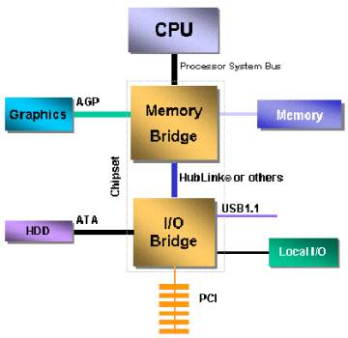
PCI－力不从心
南桥/北桥
Intel 440系列以后
PCI地位大大降低

Slide 50
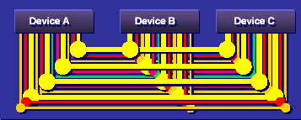
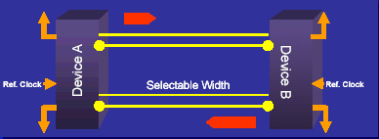
3GIO-PCI Express
PCI VS. PCI Express
PCI
PCI Express
Notes:
PCI Express是新一代的总线接口，而采用此类接口的显卡产品，已经在2004年正式面世。早在2001年的春季“英特尔开发者论坛”上，英特尔公司就提出了要用新一代的技术取代PCI总线和多种芯片的内部连接，并称之为第三代I/O总线技术。随后在2001年底，包括Intel、AMD、DELL、IBM在内的20多家业界主导公司开始起草新技术的规范，并在2002年完成，对其正式命名为PCI Express。
PCI Express采用了目前业内流行的点对点串行连接，比起PCI以及更早期的计算机总线的共享并行架构，每个设备都有自己的专用连接，不需要向整个总线请求带宽，而且可以把数据传输率提高到一个很高的频率，达到PCI所不能提供的高带宽。相对于传统PCI总线在单一时间周期内只能实现单向传输，PCI Express的双单工连接能提供更高的传输速率和质量，它们之间的差异跟半双工和全双工类似。
PCI Express的接口根据总线位宽不同而有所差异，包括X1、X4、X8以及X16（X2模式将用于内部接口而非插槽模式）。较短的PCI Express卡可以插入较长的PCI Express插槽中使用。PCI Express接口能够支持热拔插，这也是个不小的飞跃。PCI Express卡支持的三种电压分别为+3.3V、3.3Vaux以及+12V。用于取代AGP接口的PCI Express接口位宽为X16，将能够提供5GB/s的带宽，即便有编码上的损耗但仍能够提供约为4GB/s左右的实际带宽，远远超过AGP 8X的2.1GB/s的带宽。
PCI Express规格从1条通道连接到32条通道连接，有非常强的伸缩性，以满足不同系统设备对数据传输带宽不同的需求。例如，PCI Express X1规格支持双向数据传输，每向数据传输带宽250MB/s，PCI Express X1已经可以满足主流声效芯片、网卡芯片和存储设备对数据传输带宽的需求，但是远远无法满足图形芯片对数据传输带宽的需求。 因此，必须采用PCI Express X16，即16条点对点数据传输通道连接来取代传统的AGP总线。PCI Express X16也支持双向数据传输，每向数据传输带宽高达4GB/s，双向数据传输带宽有8GB/s之多，相比之下，目前广泛采用的AGP 8X数据传输只提供2.1GB/s的数据传输带宽。
尽管PCI Express技术规格允许实现X1（250MB/秒），X2，X4，X8，X12，X16和X32通道规格，但是依目前形式来看，PCI Express X1和PCI Express X16将成为PCI Express主流规格，同时芯片组厂商将在南桥芯片当中添加对PCI Express X1的支持，在北桥芯片当中添加对PCI Express X16的支持。除去提供极高数据传输带宽之外，PCI Express因为采用串行数据包方式传递数据，所以PCI Express接口每个针脚可以获得比传统I/O标准更多的带宽，这样就可以降低PCI Express设备生产成本和体积。另外，PCI Express也支持高阶电源管理，支持热插拔，支持数据同步传输，为优先传输数据进行带宽优化。
在兼容性方面，PCI Express在软件层面上兼容目前的PCI技术和设备，支持PCI设备和内存模组的初始化，也就是说目前的驱动程序、操作系统无需推倒重来，就可以支持PCI Express设备。

Slide 51
CPCI
CPCI（Compact PCI）
PICMG协会于1994提出来的一种总线接口标准，面向嵌入式设备
解决了VME与PCI总线不兼容问题，与PCI完全兼容
高可靠性（99.999%）、低价位
热插拔（hot swap）
Notes:
PICMG：PCI工业计算机制造者联合会
CompactPCI在设计时，将VME密集坚固的封装和大型设备的极佳冷却效果以及PC廉价、易采用最新处理能力的芯片结合在一起，既保证了99.999%的高可靠度，也极大降低了硬件和软件开发成本。VME(Versa Module Eurocard)

Slide 52
PC104
PC104是一种专门为嵌入式控制而定义的工业控制总线，实质上就是一种紧凑型的IEEE-P996（ISA）。
PC104 有两个版本，8 位和16 位，分别与PC 和PC/AT 相对应。PC104PLUS 则与PCI总线相对应。
Notes:
1992年PC/104(PC104)作为基本文件被采纳,叫做IEEE-P996.1兼容PC嵌入式模块标准。PC/104(PC104)是一种专门为嵌入...IEEE-P996是ISA工业总线规范,IEEE协会将它定义IEEE-P996.1,PC/104(PC104)实质上就是一种紧凑型的IEEE-P996

Slide 53
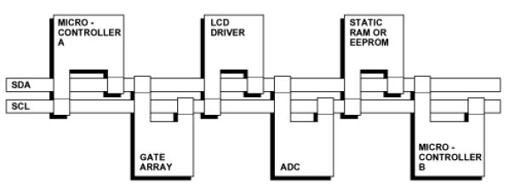
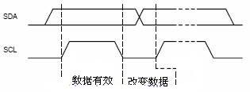
I²C
PHILIPS 开发了一种用于内部IC控制的简单的双向两线串行总线I²C(Inter-Integrated Circuit )
最高速率100Kbps，25英尺，最多可支持40个设备
数据线
时钟线
Notes:
SDA线上的数据必须在时钟的高电平周期保持稳定数据线的高或低电平状态只有在SCL线的时钟信号是低电平时才能改变

Slide 54
CAN（Controller Area Network）
80年代末，由德国Bosch公司最先提出
被设计作为汽车环境中的微控制器通讯，在车载各电子控制装置ECU之间交换信息，形成汽车电子控制网络。
发动机管理系统、变速箱控制器、仪表装备、电子主干系统中，均嵌入CAN 控制装置。
使用CSMA/CD协议
40米以内，1Mbps；10Km，5Kbps；理论上可以支持无限多个设备
可靠性高，误码率为10⁻¹¹
抗电磁干扰性强

Slide 55

输入与输出接口
IrDA/FastIrDA（Infrared Data Association ）
红外线发光二极管
发射
硅晶PIN光检二极管
接收
控制电路
IrDA 1.0和1.1装置的通讯距离可达1公尺，误码率为10⁻⁹，光源外围的最大亮度为10klux （勒克斯）
Notes:
勒克斯照度的国际单位，相当于每平方米一流明

Slide 56
Bluetooth 接口
功耗低
100M，100mW
10M，2.5mW
1M，1mW
2.4-2.4835 GHz (使用ISM频段)
优势: 世界范围内可用
劣势: 与IEEE 802.11b产品相互干扰
声音和数据传输，总带宽为1Mbps
成本低
低于US$5/蓝牙芯片
Notes:
同步： 432.6kbps
异步：721/56kbps
但功率提高到2.5mW（4dBm）以上时，就必须采用功率限制装置，按实际通信距离传送适当的无线功率。

Slide 57
蓝牙和红外接口的比较
 | 篮牙接口 | 红外接口
传输距离 | 10米 | 1米
传输特性 | 可以以任何角度传输 | 只能在一定角度(15度)内进行传输
安全机制 | 具有完整安全机制 | 安全性低
移动性 | 可以在嵌入式系统移动时进行传输 | 需要在静止状态下进行传输
传输速率 | 1Mbps | 4Mbps
价格 | 5美元 | 1～2美元

Slide 58
USB（Universal Serial Bus ）
IBM、Compaq、Nortel、NEC、Intel以及Microsoft联合
距离<5 米，Hub<30米
树拓扑结构，127个点，4线（2根电源线，2根数据线）
低速 USB1.1，1.5 M bps
USB 2.0 速率高达480Mbps
支持热插拔和即插即用
Notes:
USB数据线由两对线组成，一对数据线，一对电力线，通过电力线可以为USB设备提供 5V 电压，允许通过最大电流为500mA ，这个数字不算很大，但好在聊胜于无，可以满足一些耗电量较少的设备的需求，通过特殊的USB互联设备，我们还可以用USB口实现双机联网，速度是USB1.1的标准达12Mbps（1.5MB/S），可惜仅能进行简单的数据交换，不能称做真正的网络。

Slide 59
Ethernet/Fast Ethernet
802.3
10M/100M/1000M Ethernet
100m，RJ45接口
MAC层协议
CSMA/CD

Slide 60
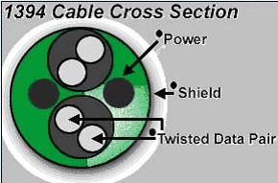
IEEE1394
起源于APPLE公司1986年提出的FireWire
MPU与多媒体设备连接接口
20~400M bps，高速串行总线
P1394b 1.6Gbps, 100米
支持63个器件，长度<4.5米
热插拔，即插即用
Sony：iLink；TI：Lynx
Apple：FireWire

Slide 61
无线局域网
Wireless Local Area Networks
无线局域网可以有两种组织方式：
一种是以一个基站（base station）为中心，所有的移动设备都连接到这个基站上去，因此基站也称为接入点（access point）；
另一种是没有基站，移动设备之间相互连接组成局域网
802.11由IEEE制定
第一个高速无限局域网是802.11a ,1999年
1999年，数据传输速率达到54Mbps/72Mbps(Turbo)， 传输距离控制在10～100米
1999年9月IEEE 802.11b
数据传输速率达到11Mbps
2003年6月，IEEE推出最新版本IEEE 802.11g认证标准
拥有IEEE 802.11a的传输速率，安全性较IEEE 802.11b好
IEEE 802.11e标准
对无线局域网MAC层协议提出改进
支持多媒体传输
支持所有无线局域网无线广播接口的服务质量保证QoS机制
IEEE 802.11f
定义访问节点之间的通信
支持IEEE 802.11的接入点互操作协议（IAPP）
IEEE 802.11h
用于802.11a的频谱管理技术
IEEE 802.11i标准
结合IEEE 802.1x中的用户端口身份验证和设备验证
对无线局域网 MAC层进行修改与整合
定义了严格的加密格式和鉴权机制
改善无线局域网的安全性
个人无线局域网
wireless personal area networks标准802.15，这就是蓝牙的技术标准
zigbee

Slide 62
GSM&GPRS
全球移动通信系统
Global System for Mobile communications
蜂窝概念
即所谓小区制
实现频率再用，大大提高了系统容量
GSM
使用时分多址方法
为了话音业务和低速数据业务设计的
GSM移动台分为两部分
一部分包含无线接口特有的软件和硬件
另一部分是用户数据——用户识别卡（SIM）
General Packet Radio Service
以分组的形式传送数据
基于包转发机制的
171.2kbps访问速度
支持了移动Internet的功能
GPRS的缺点
一个蜂窝小区内用于容量有限
实际数据传输速度远低于理论值

Slide 63
CDMA
码分多址接入技术（Code Division Multiple Access）
建立在正交编码、相关接收的理论基础上
运用扩频通信技术解决无线通信的选址问题的多址接入方式
先用一个扩频码（spreading code）对数据进行调制
然后传输
优点
能充分利用多路衰减现象

Slide 64
显示外设-LCD显示器
Liquid Crystal Display，液晶显示器
液晶介于固态和液态
液晶棒状分子在外加电场的作用下排列状态发生变化，使得通过液晶显示器件的光被调制，从而在显示屏上呈现出不同颜色。每个显示象素都可以单独被电场控制。
适用于低压、微功耗电路

Slide 65
LCD显示器类型
段式液晶
常见段式液晶的每字为8 段组成，即8 字和一点，只能显示数字和部分字母。
字符型液晶
字符型液晶是用于显示字符和数字的
图形点阵式液晶
又将其分为TN、STN（DSTN）、TFT 等几类
Notes:
其中TN－LCD、STN－LCD和 DSYN－LCD三種基本的顯示原理都相同，只是液晶分子的扭曲角度不同而已。TN－LCD的液晶分子扭曲角度為90度，主要用途在手錶和計算器。TN顯示品質、反應速度、視角較差，主要應用於小尺寸螢幕，如：電子錶、呼叫器等。

Slide 66
触摸屏
嵌入式系统中的触摸屏分为电阻式、电容式和电感式三种
其中电阻式触摸屏最为常用
电阻触摸屏的工作部分一般由三部分组成，两层透明的阻性导体层、两层导体之间的隔离层、电极
触摸屏工作时，上下导体层相当于电阻网络，当某一层电极加上电压时，会在该网络上形成电压梯度。
如有外力使得上下两层在某一点接触，则在电极未加电压的另一层可以测得接触点处的电压，从而知道接触点处的坐标。

Slide 67
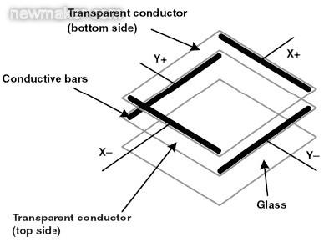
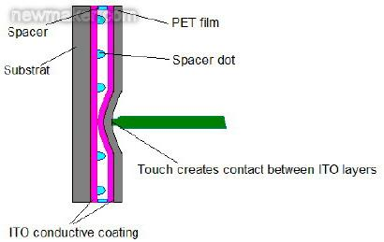
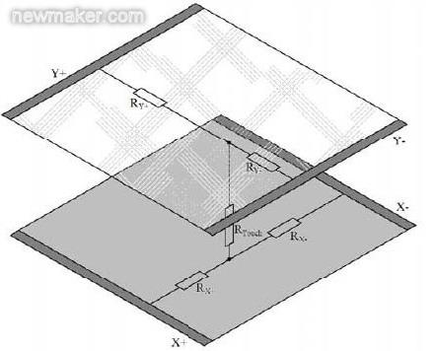
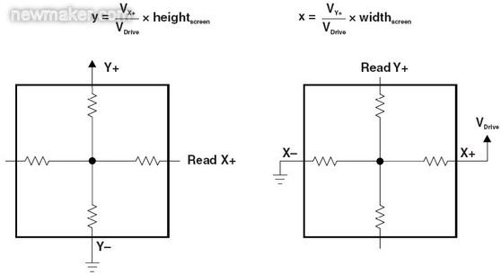

Slide 68
电容式触摸屏
电容式触摸屏是一块四层复合玻璃屏，玻璃屏的内表面和夹层各涂一层ITO （氧化铟锡） ，四个角引出四个电极 。
当用户触摸电容屏时，由于人体电场，用户手指和工作面形成一个耦合电容，
因为工作面上接有高频信号，于是手指会吸收一个很小的电流，这个电流分别从屏的四个角上的电极中流出，
理论上流经四个电极的电流与手指头到四角的距离成比例，控制器通过对四个电流比例的精密计算，得出位置
Notes:
ITO（氧化铟锡）导电膜玻璃是新型透明导电材料，具有透过率高，电阻率低和较好的蚀刻性能。ITO导电膜玻璃最主要的应用领域为液晶显示器（LCD），是90年代国际上最受重视的平板显示器件，被世界公认为显示器件发展的未来，广泛应用于社会生活中的各个领域。

Slide 69
存储器系统
分层结构
0
寄存器
时钟周期
高速缓存SRAM
1—10
主存储器DRAM
50—100
本地存储器 Flash、ROM、磁盘
20000000
网络存储器 Flash、ROM、磁盘

Slide 70
存储器种类
RAM：随机存取存储器， SRAM：静态随机存储器， DRAM：动态随机存储器
1）SRAM比DRAM快
2）SRAM比DRAM耗电多
3）DRAM存储密度比SRAM高得多
4）DRM需要周期性刷新
ROM：只读存储器
EPROM
EEPROM
FLASH：闪存

Slide 71
闪速存储器(FLASH)
相对传统的EPROM芯片，这种芯片可以用电气的方法快速地擦写
由于快擦写存储器不需要存储电容器，故其集成度更高，制造成本低于DRAM
它使用方便，既具有SRAM读写的灵活性和较快的访问速度，又具有ROM在断电后可不丢失信息的特点，所以快擦写存储器技术发展十分迅速

Slide 72
NOR技术
NOR技术闪速存储器是最早出现的Flash Memory，目前仍是多数供应商支持的技术架构，它源于传统的EPROM器件。
与其它Flash Memory技术相比，具有可靠性高、随机读取速度快的优势。
在擦除和编程操作较少而直接执行代码的场合，尤其是代码（指令）存储的应用中广泛使用。
由于NOR技术Flash Memory的擦除和编程速度较慢，而块尺寸又较大，因此擦除和编程操作所花费的时间很长，在纯数据存储和文件存储的应用中，NOR技术显得力不从心。
Notes:
（程序和数据可存放在同一芯片上，拥有独立的数据总线和地址总线，能快速随机读取，允许系统直接从Flash中读取代码执行，而无需先将代码下载至RAM中再执行；
可以单字节或单字编程，但不能单字节擦除，必须以块为单位或对整片执行擦除操作，在对存储器进行重新编程之前需要对块或整片进行预编程和擦除操作。

Slide 73
NAND技术
NAND技术 Flash Memory具有以下特点：
以页为单位进行读和编程操作，1页为256或512字节；以块为单位进行擦除操作，1块为4K、8K或16K字节。具有快编程和快擦除的功能，其块擦除时间是2ms；而NOR技术的块擦除时间达到几百ms。
数据、地址采用同一总线，实现串行读取。随机读取速度慢且不能按字节随机编程。
芯片尺寸小，引脚少，是位成本(bit cost)最低的固态存储器，突破了每兆字节1元的价格限制。
芯片包含有失效块，其数目最大可达到3~35块（取决于存储器密度）。失效块不会影响有效块的性能，但设计者需要将失效块在地址映射表中屏蔽起来。
基于NAND的存储器可以取代硬盘或其它块设备。

Slide 74
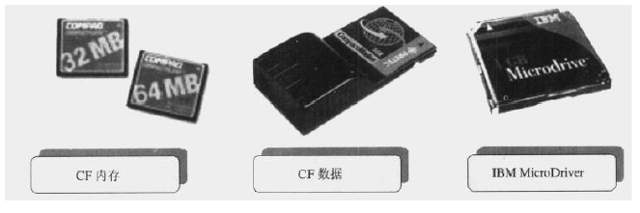
常见的存储器扩充装置
CF扩充装Compact Flash
所有Windows CE 支持

Slide 75
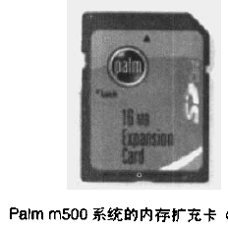
常见的存储器扩充装置
SD扩充装置（Secure Digital）
Panasonic Scandisk Toshiba

Slide 76
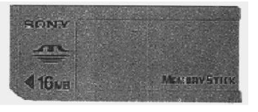
常见的存储器扩充装置
Memory Stick
Sony

Slide 77
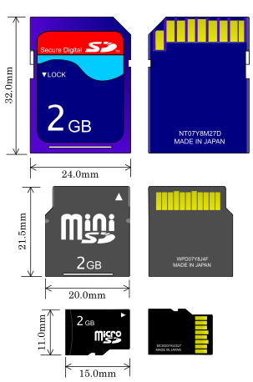
SD、Mini-SD、MICRO-SD

Slide 78
完

